Slide 1
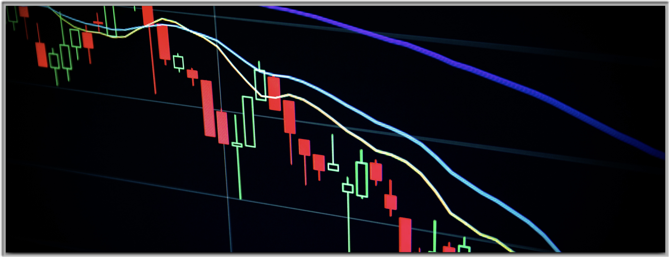
뉴스와 경제지표를 활용한 주가의 위험성 예측
팀 : 텍마하트

Slide 2



팀원소개
백두현
리더
팀큐레이터
금융 도메인
엄지우
메인코더
금융 도메인
김윤아
메인코더
금융도메인
김희동
서브코더
금융도메인
서기

Slide 3
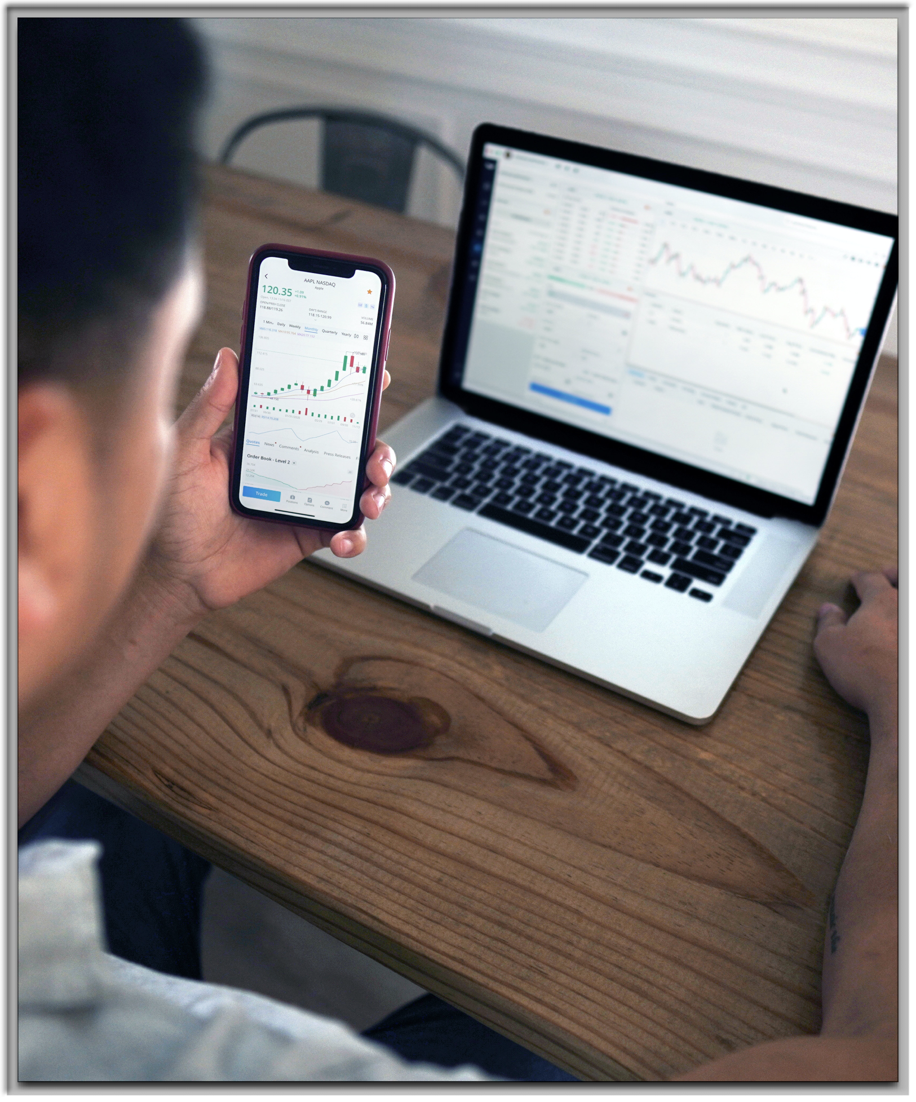
목차
프로젝트 제안배경
선행연구
워크플로 & 타임테이블
참고문헌

Slide 4
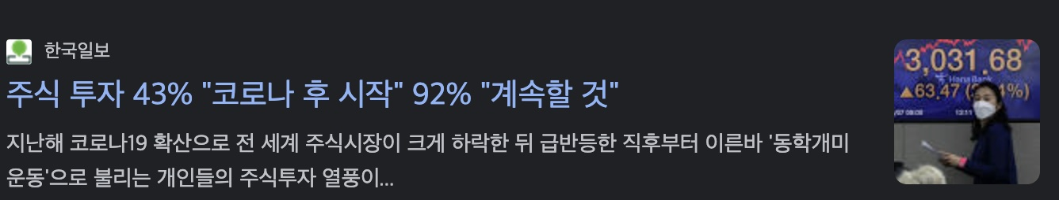
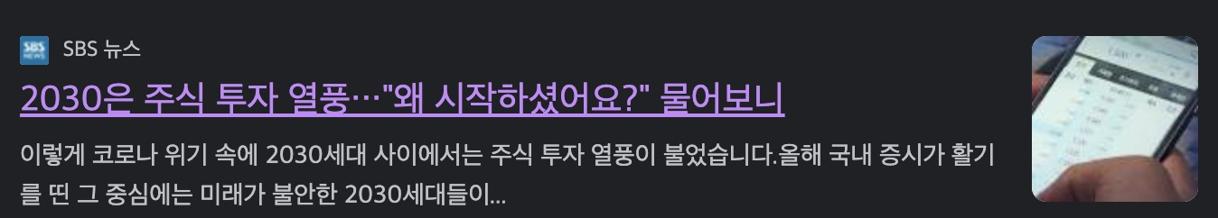
1.프로젝트 제안배경
코로나 사태 이후 사람들의 주식에 대한 관심 상승
기술적 지표, 기업재무분석 뿐만 아니라 더 정확한 예측에 대한 요구 상승
경제지표, 뉴스를 활용한 주가의 위험성 예측 제안
<주식관심 상승 기사들>
<주가예측 요인 중요도 조사>
출처: 개인의 금융투자 실태 분석 보고서
(금융투자협회, 자본투자연구원)

Slide 5
2.선행연구
텍스트마이닝과 환율데이터를 활용한 주가의 위험성 예측에 관한 연구
온라인 뉴스 및 거시경제 변수를 활용한 주가예측
변태우, 이성우, 김재광, 이지형 2011
성노윤, 남기환 2017
연구목적 : 향후 주식시장의 장,단기적 침체기를 효율적으로 예측할 수있는 방법 제시
차별점 : 최근 한국 주가-환율 상관관계가 높아진 점에 착안하여 전통적인 주가예측기법인 뉴스 텍스트마이닝에 환율데이터 변수 추가접목
대상기간 : 2002 ~ 2010
대상데이터 : KOSPI지수(krx) / 네이버 뉴스 기사(네이버API)
연구방법 : SVM, 유전자 알고리즘, bag of words, TF-IDF
연구목적 : 주식 시장에 영향을 미치는 외부의 정보를 모두 고려하여 서로 다른 정보들을 딥러닝 알고리즘을 통해 통합하여 예측방법 제시
차별점 : 뉴스 전처리 과정후 Word2Vec 모형으로 벡터화 시킨후, 거시 경제 지표와 함께 LSTM으로 예측
대상기간 : 2014 ~ 2016
대상데이터 : 주가, 지수, 금값, 환율 일별데이터(Wisefn에서 제공하는 Quantiwise) / 뉴스제목,날짜,기사종류리스트(New York Times API)
연구방법 : Word2Vec , LSTM, 롤링 윈도우, SVM

Slide 6
3.타임테이블
프로젝트 기간 : 06.08 ~07.05
기획 및 논문 조사
데이터수집 및 전처리
데이터 모델링
모델 평가및 발표준비
일 | 월 | 화 | 수 | 목 | 금 | 토
 |  |  |  | 8 | 9 | 10
11 | 12 | 13 | 14 | 15 | 16 | 17
18 | 19 | 20 | 21 | 22 | 23 | 24
25 | 26 | 27 | 28 | 29 | 30
2 | 3 | 4 | 5
7
1

Slide 7

3.워크플로
01.
Data
set
02.
Data
전처리
03.
Data
모델링
데이터 수집처 : 네이버API, ECOS한국은행, KRX
대상기간 : 2011 ~2019
EDA
결측치제거
이상치제거(윈저라이징)
스케일링(minmax, standard)
리셈플링
하락 예측 단어 모델 (m1)
m1 모델 상위 n개 단어, 경제지표 활용 하락 구간 예측 모델

Slide 8
4.참고문헌
장주현,김재윤 , KR-FinBERT 뉴스 감성분석을 활용한 KOSPI 주가지수 예측, 2022
유지돈,이익선 , 인터넷 뉴스 콘텐츠 빅데이터를 활용한 종합주가지수 예측, 2018
성노윤,남기환 , 산업군 내 동질성을 고려한 온라인 뉴스 기반 주가예측, 2018
성노윤,남기환, 시스템적인 군집 확인과 뉴스를 이용한 주가 예측, 2019
신영근외 3인, 국내 증시 흐름에 대한 영향 요인 분석, 2008
김다예, 이영인 , Word2Vec을 활용한 뉴스 기반 주가지수 방향성 예측용 감성 사전 구축, 2018
성노윤,남기환 , 온라인 뉴스 및 거시경제 변수를 활용한 주가예측, 2017
변태우외 3인, 텍스트마이닝과 환율데이터를 활용한 주가의 위험성 예측에 관한 연구, 2011
최일지, 구평회, 웹 뉴스 텍스트 마이닝을 이용한 주가 등락 예측, 2014

